Slide 1
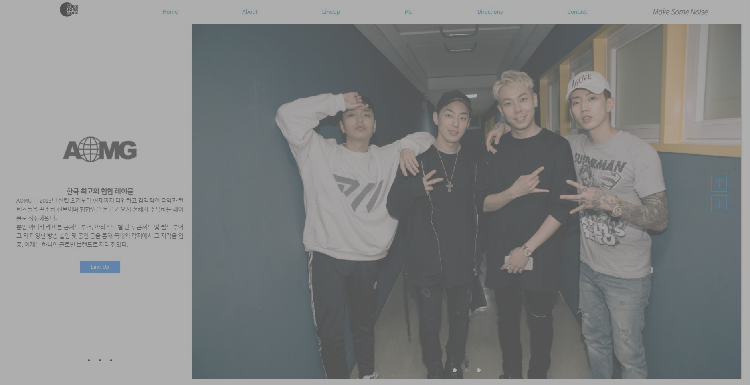

HIPHOP
FESTIVAL
김태경

Slide 2
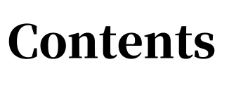
1. MOCK UP
2. WIRE FRAME
3. INTRODUCE SECTION

Slide 3
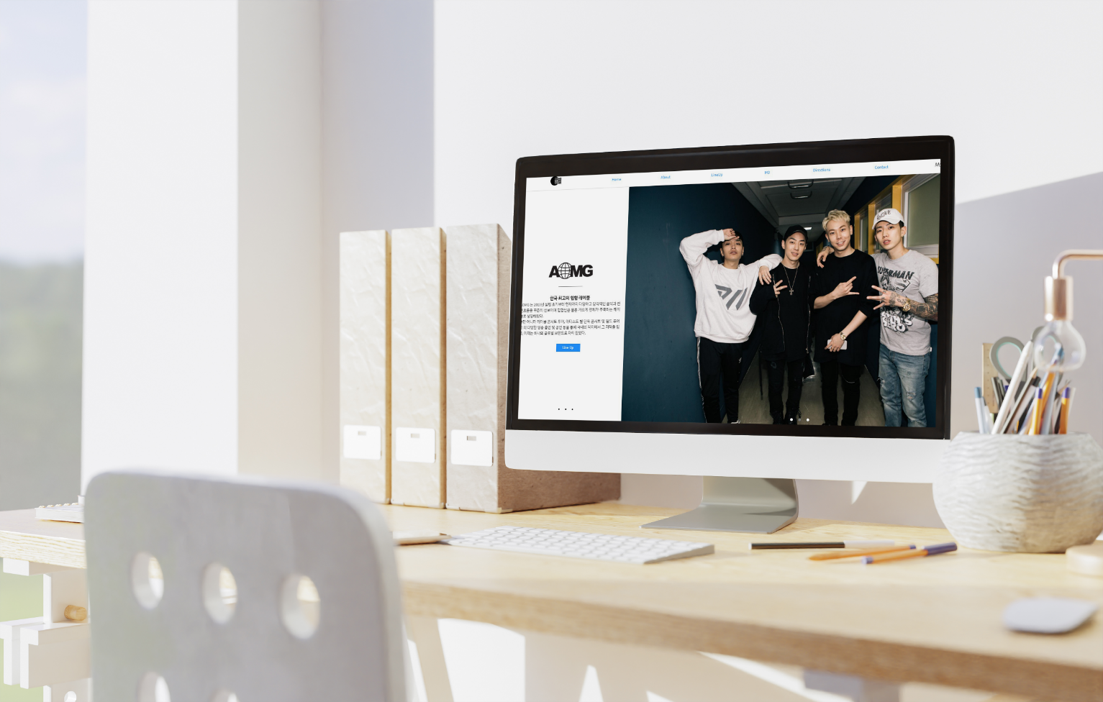
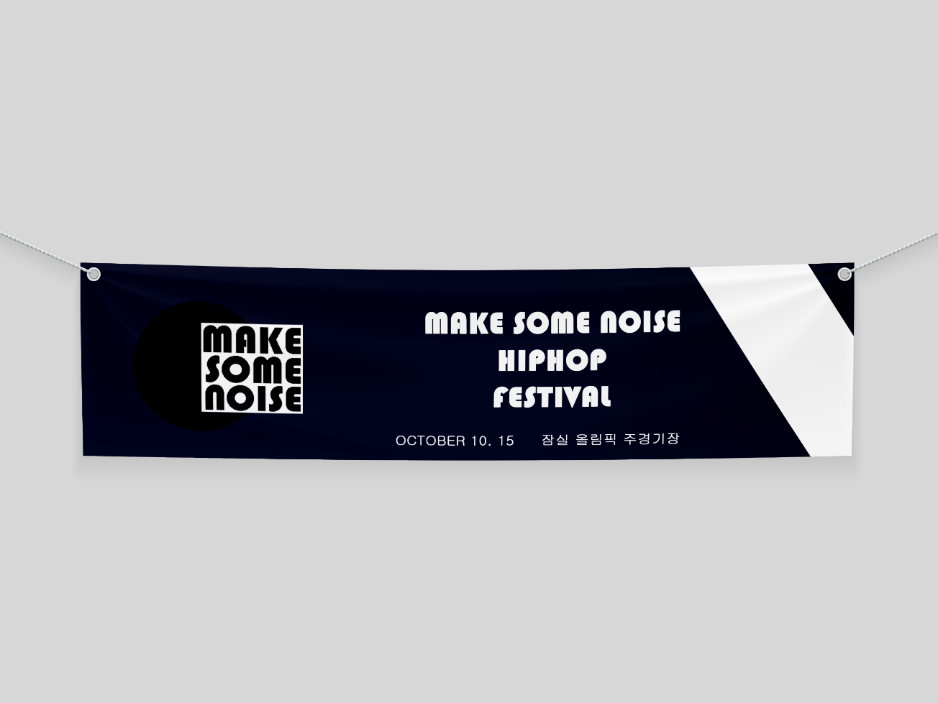
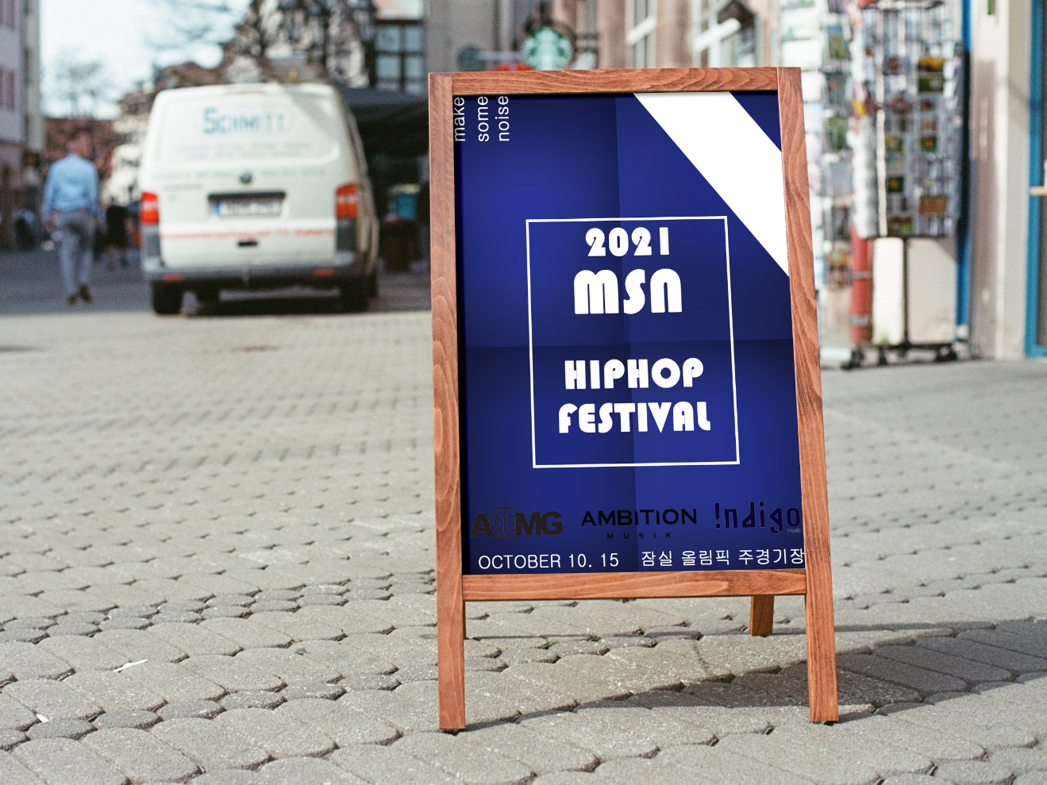
MOCKUP

Slide 4

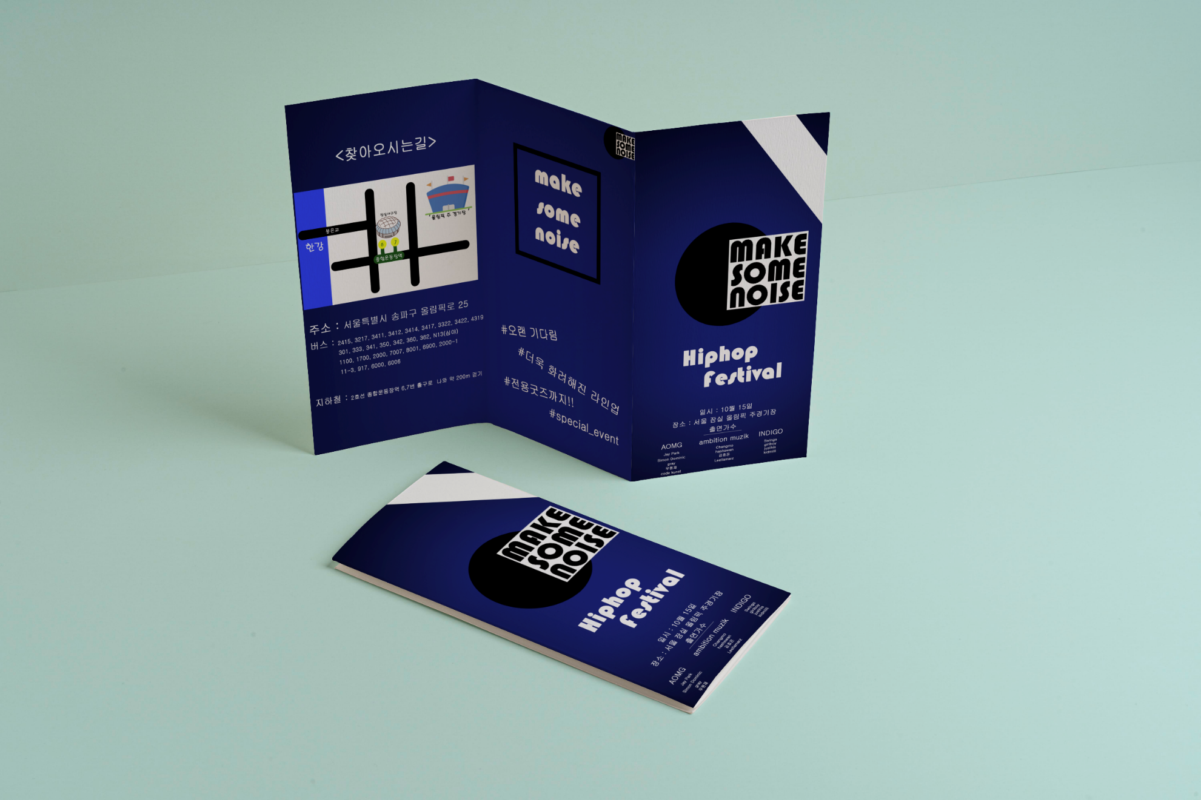

MOCKUP

Slide 5
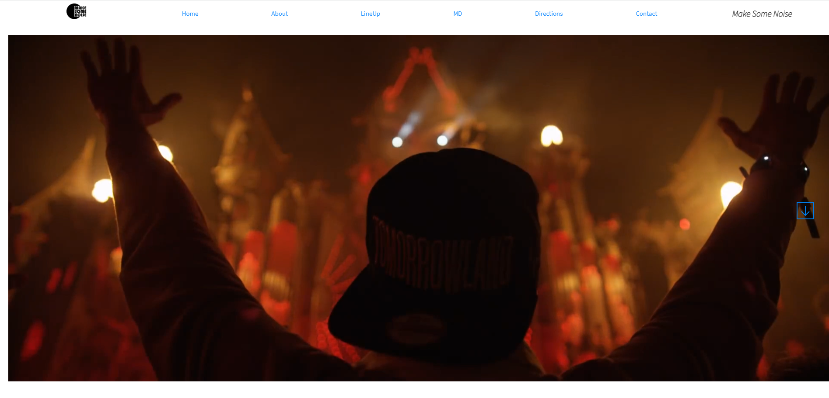
ENER HOME SECTION
Home 영역에는 동영상을 집어넣어
축제에 대한 생동감을 주고자 하였습니다.

Slide 6
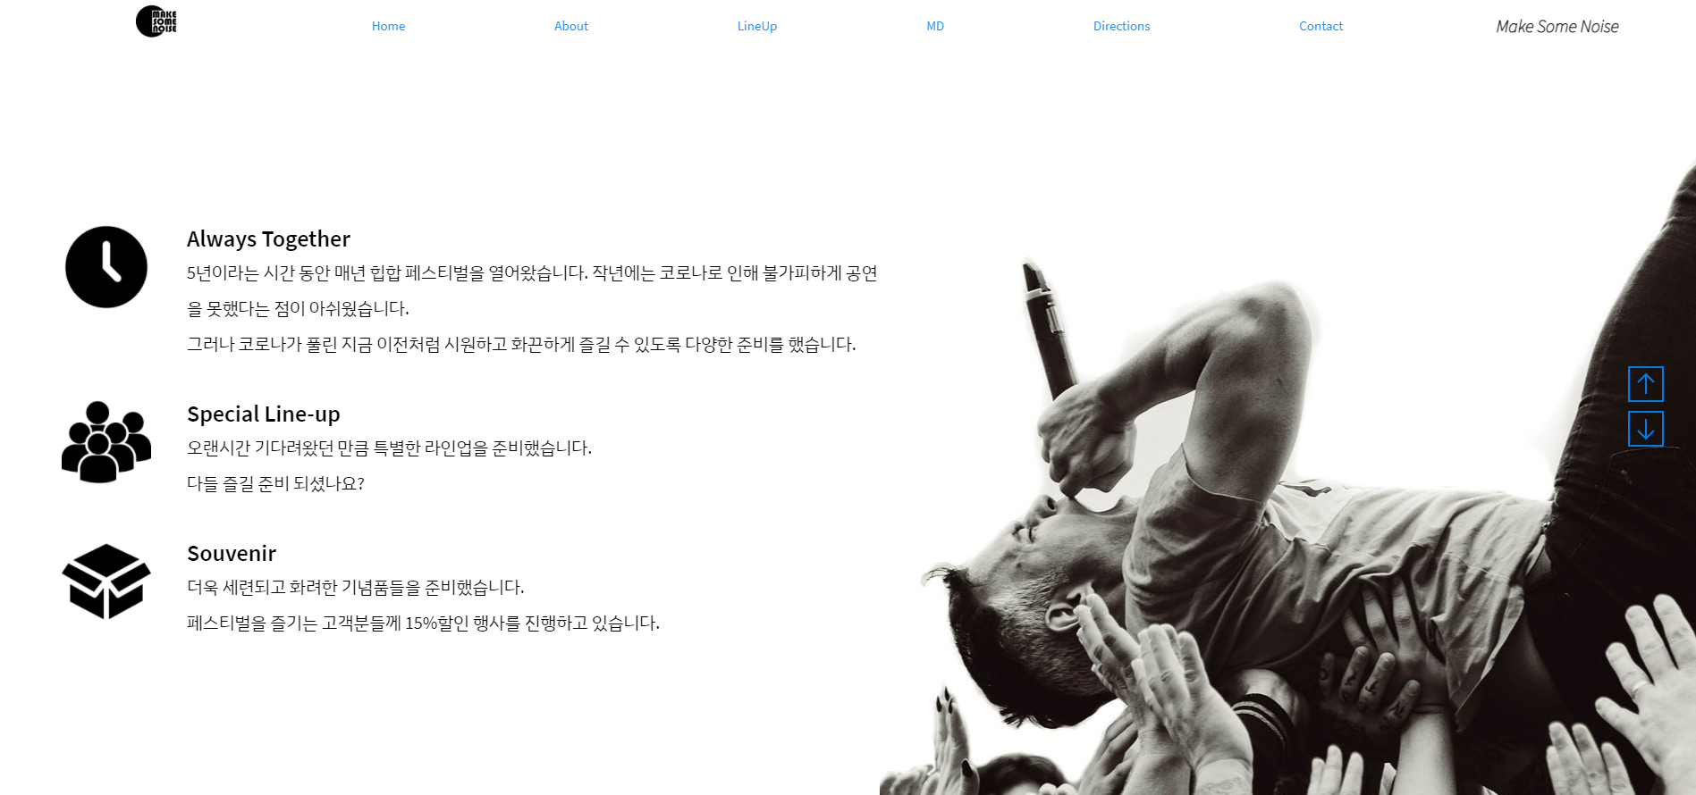
ENER ABOUT SECTION
About 영역에는 간단한 소개와
MD 할인행사를 소개하는 영역입니다.

Slide 7
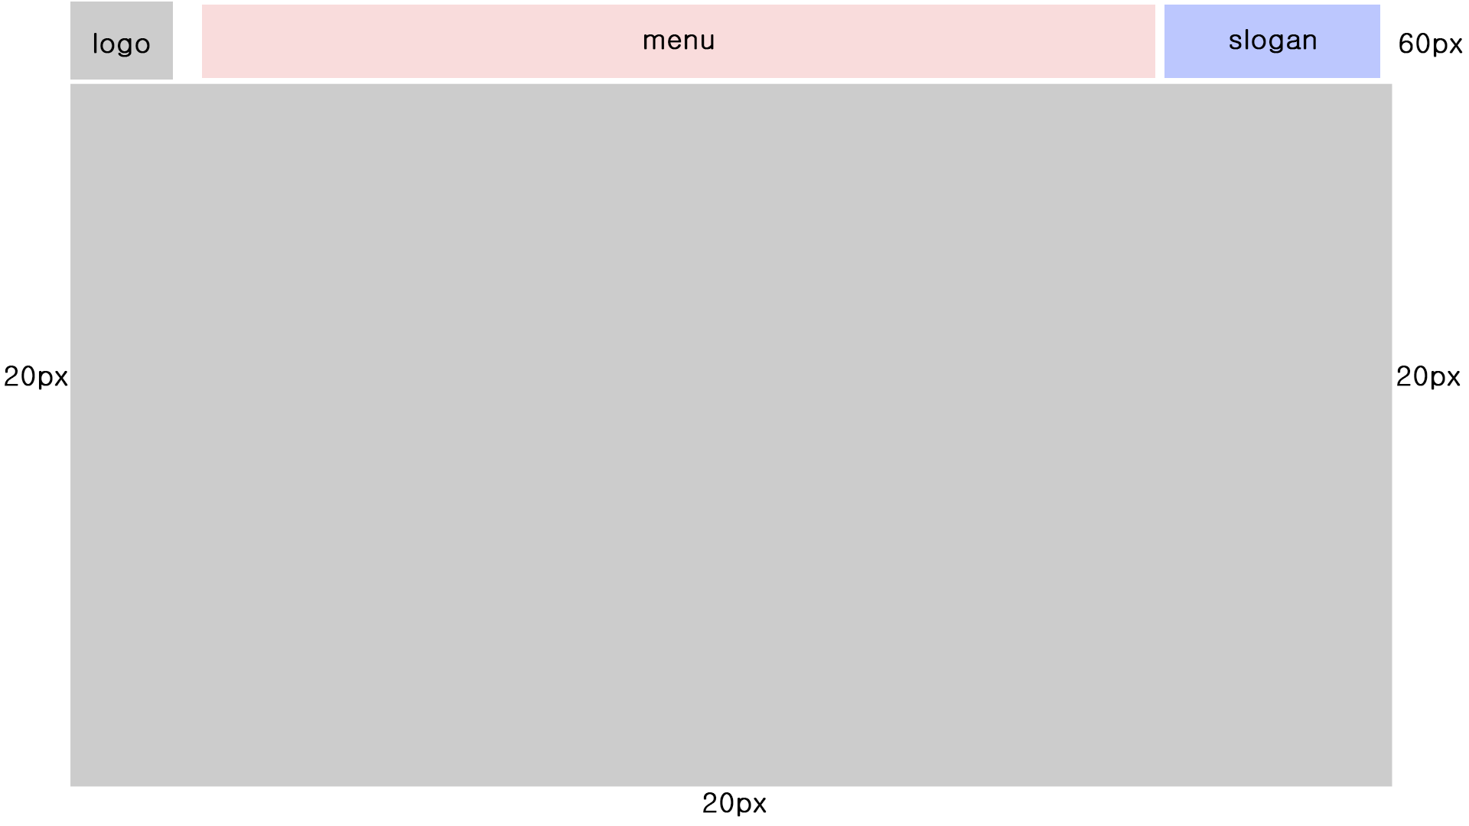

WIREFRAME
위는 메뉴가 있다는 점에서 높이를 60px를 주었으며
그 외에는 20px를 주며 전체적인 레이아웃을 구성해봤습니다.
FONT-WEIGHT
IBM PLEX SANS KR
USED COLOR
BLACK, WHITE, DODGERBLUE

Slide 8
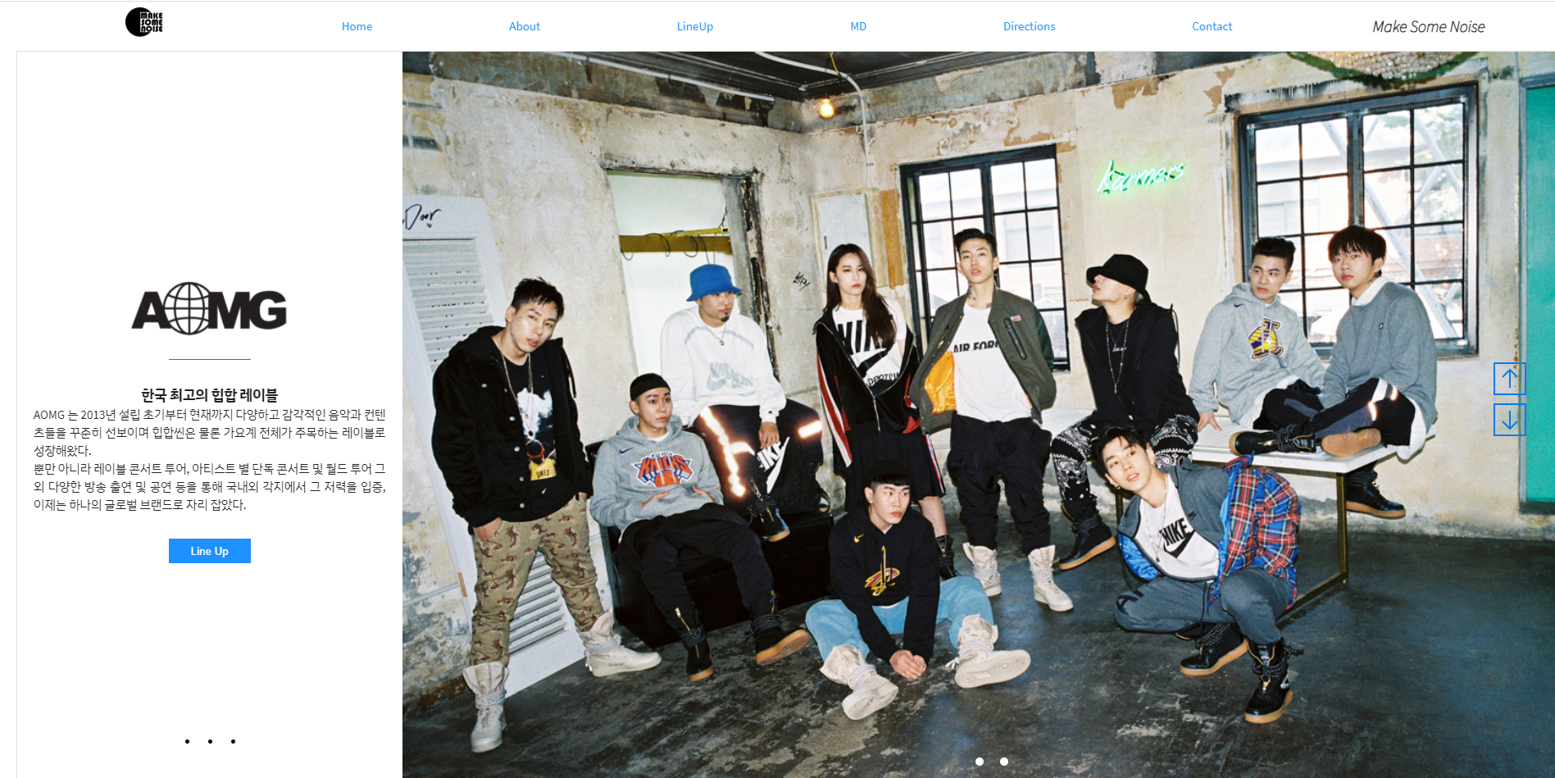
ENER LINEUP SECTION
LineUp영역에서는 행사 게스트 사진과 간단한 소개를 남겼습니다.
Slick과 input영역을 사용해 시각적 효과를 주고자 하였습니다.

Slide 9
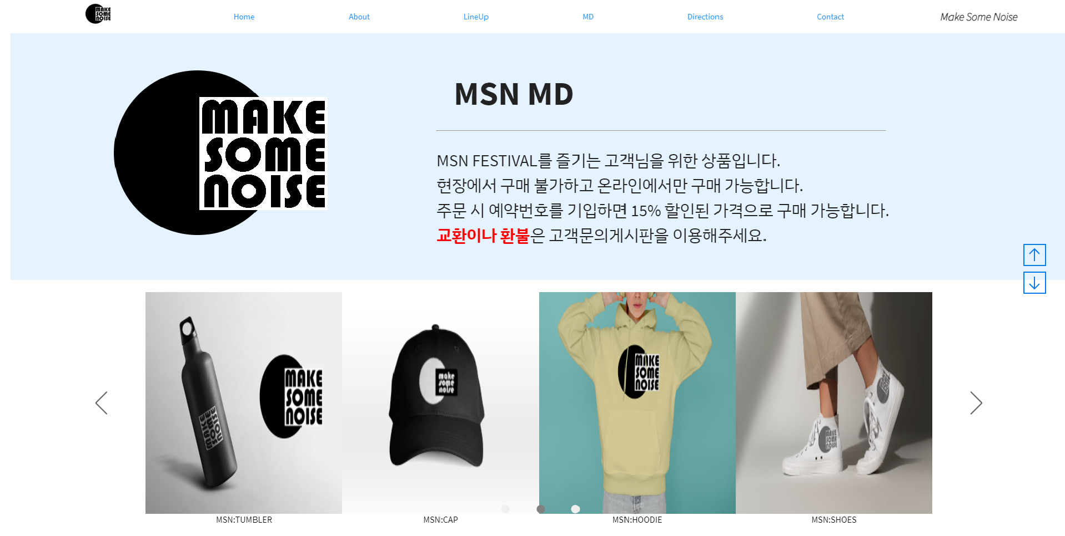
ENER MD SECTION
MD영역에서는 굿즈 상품을 나열하였습니다.
Slick을 이용해 MD상품의 시각적 효과를 주고자 하였습니다.

Slide 10
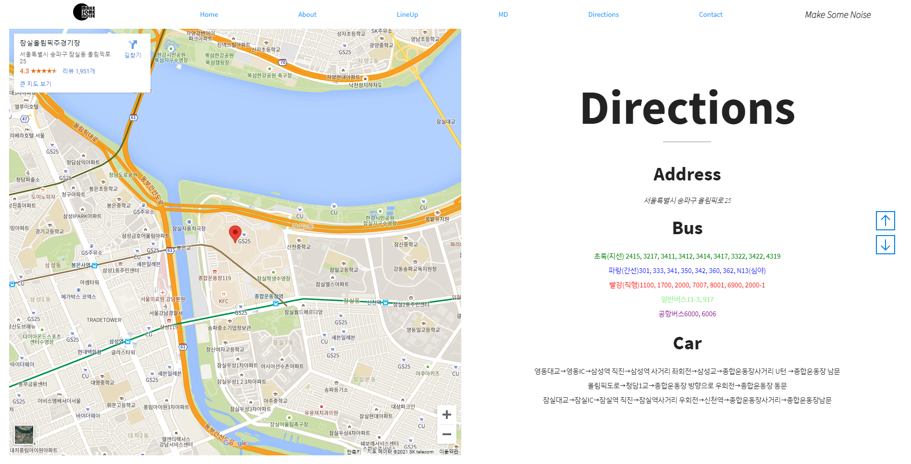
ENER Directions SECTION
Directions영역에서는 찾아오는 길을 만들고자 하였습니다.
Flex를 활용한 뒤 iframe을 통해 지도를 가지고 왔습니다.

Slide 11
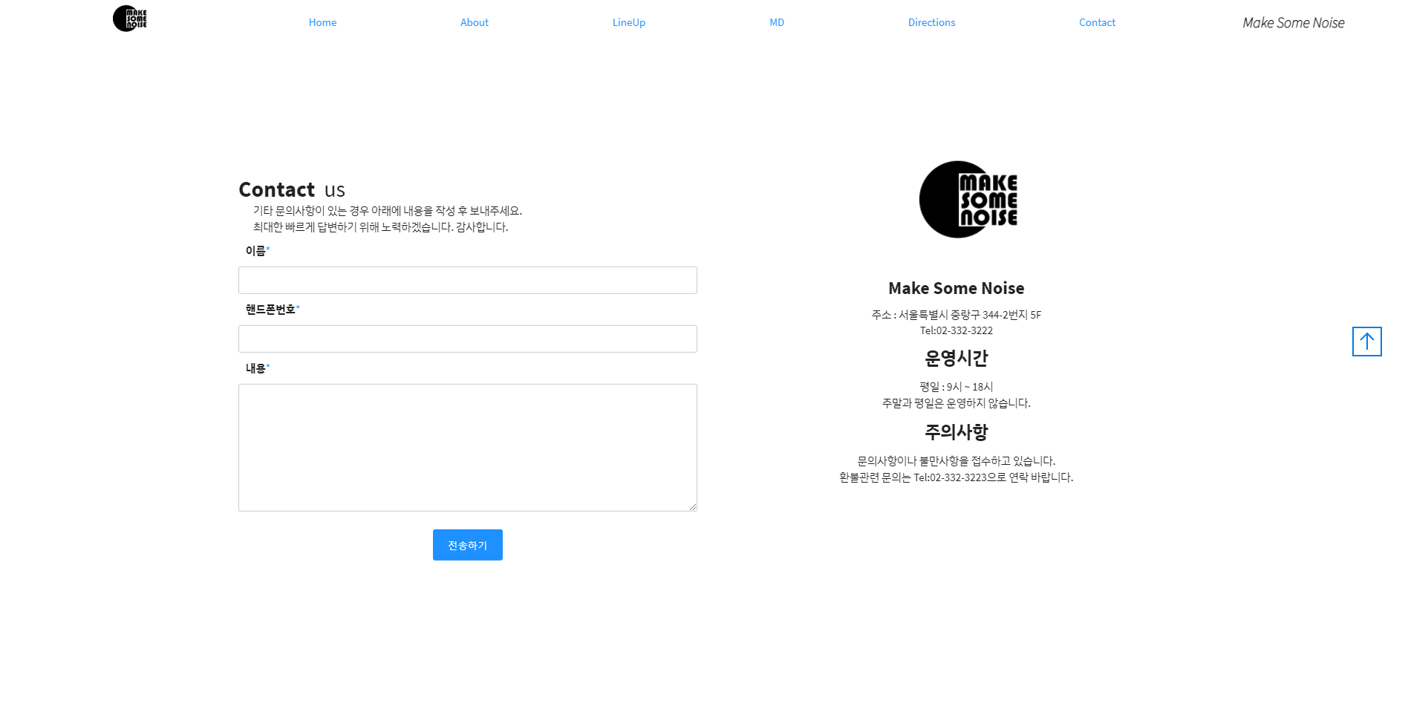
ENER CONTACT SECTION
Contact영역에서는 고객문의사항 영역을 만들고자 하였습니다.
Flex를 이용한 전반적 레이아웃 구성 후 box-shadow를 통해
텍스트 기입 영역에 시각적 효과를 주고자 하였습니다.

Slide 12

